Slide 1
Présence Web de l’Agence du revenu du Canada : infrastructure de libre-service essentielle Transformation des services au sein de l’Agence
Aux fins de présentation au groupe de travail sur les priorités sur le Web du gouvernement du Canada (GC)
Le 27 janvier 2021

Slide 2
Objectif
Communiquer la Stratégie d’optimisation du Web de l’Agence en ce qui concerne le programme de transformation numérique de l’Agence (une approche axée sur les gens d’abord).

Slide 3
Philosophie « Les gens d’abord » de l’Agence
L’Agence a adopté la philosophie « Les gens d’abord » qui vise à la transformer pour en faire une organisation digne de confiance, juste et au service des gens d’abord. Cela comprend :
une nouvelle vision, c’est-à-dire être une organisation qui est serviable, juste, digne de confiance et au service des gens avant tout;
un ensemble de principes directeurs de base qui démontrent comment nous travaillerons pour réaliser notre nouvelle vision;
une formulation révisée pour nos valeurs afin de les rendre plus significatives et tangibles pour les employés;
une nouvelle identité des services qui décrit comment le service devrait se traduire dans nos activités quotidiennes.

Slide 4
Énoncé du problème
97 % des consultations sont effectuées sur 10 % des pages.
La responsabilité de la rédaction du contenu Web est complètement décentralisée à de nombreuses équipes dans l’ensemble de l’Agence.
Les essais de convivialité effectués auprès des Canadiens ont indiqué qu’en moyenne seulement la moitié des participants du grand public ont été en mesure d’accomplir leurs tâches sur le site Web de l’Agence.
Pour les 68 % des visiteurs qui sont des contribuables ont des questions au sujet de leur déclaration de revenus :
Le contenu est organisé en fonction de la structure organisationnelle de l’Agence.
présente la terminologie de l’Agence plutôt qu’un langage courant;
est rédigé comme si les utilisateurs lisaient une copie papier plutôt qu’un document en ligne;
est axé sur les programmes de l’Agence plutôt que sur les tâches des utilisateurs;
65 % des pages sont consultées à l’occasion (soit 3 % des consultations)
25 % des pages n’ont pas été consultées du tout.

Slide 5
Comment nous avons obtenu l’appui à l’Agence
Si nous parvenons à bien réaliser le libre-service :
Des opérations plus efficaces, de meilleurs résultats en matière de service, des niveaux de confiance accrus à l’Agence et une plus grande satisfaction de la clientèle.
Moins d’appels de faible complexité au centre d’appels :
À l’heure actuelle, environ 2,6 millions d’appels par année sont de faible complexité, et coûtent à l’Agence 10,50 $ par appel.
Ce volume pourrait être réduit de façon considérable et se faisant, réduire les coûts de 15 à 20 millions de dollars annuellement.
En termes concrets, cela permettrait aux centres d’appels de répondre à un plus grand nombre d’appels de complexité élevée.

Slide 6
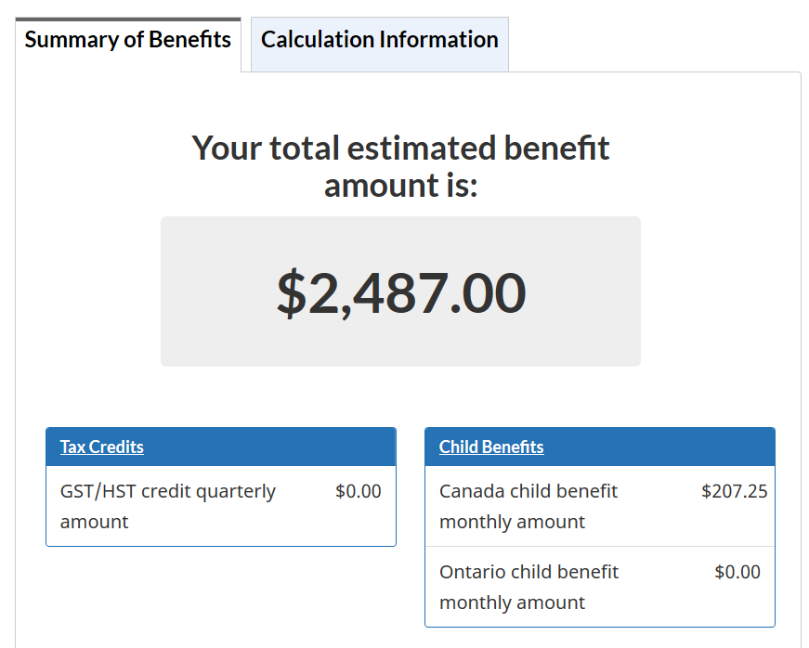
L’optimisation du Web réduit les appels à l’Agence
Le projet d’optimisation de l’Allocation canadienne pour enfants (ACE) a permis de trouver plus facilement des réponses aux questions courantes des gens à propos de cette prestation.
Une question cruciale des Canadiens concernait le montant de l’ACE pour l’année suivante.
Les améliorations ont amélioré la capacité des Canadiens à déterminer le montant à l’aide d’un calculateur en ligne.
Par rapport aux années précédentes, le nombre d’appels liés aux montants de l’ACE a diminué de 50 % au premier trimestre de 2020.
De juin à octobre 2019
Notes:
Le nombre d’appels a diminué même avec une augmentation importante du trafic Web. Les améliorations du site Web ont contribué largement à cette diminution.

Slide 7
Stratégie d’optimisation du Web (2019-2023) : feuille de route pour remanier nos opérations Web
La Stratégie d’optimisation du Web (SOW) est axée sur l’amélioration du contenu, grâce à l’amélioration des compétences, à une meilleure gouvernance et à une technologie moderne :
15 projets d’optimisation du contenu en partenariat avec les auteurs de programmes pour améliorer le contenu des tâches principales
Six lancements de produits et de fonctions afin de rendre le contenu plus facile à trouver et à comprendre, y compris le contenu personnalisé (p. ex., arbres décisionnels, calculateurs)
Apporter des améliorations à l’échelle des canaux à la navigation globale, faire des recherches et rationaliser le contenu sur la présence Web de l’Agence
Établir et mettre en place une communauté de conception de contenu en offrant de la formation et de nouveaux ensembles d’outils aux auteurs de l’Agence afin d’améliorer la qualité du contenu

Slide 8
Introduire de nouvelles capacités de conception : un modèle d’équipe multidisciplinaire
Gestionnaire de produit
Concepteurs du contenu
Concepteur de l’expérience utilisateur
Chercheur de l’expérience utilisateur
Développeur Web
Analyste des données
Experts de programme
Champion de la haute direction

Slide 9
Les mesures relatives à la COVID-19 alimentent le trafic vers le Web
Visites sur les pages liées à la COVID-19 (principalement celles sur la Prestation canadienne d’urgence) + date limite du 1er juin pour les particuliers
visites
Mars à avril : la date limite de production pour les particuliers approche
Pages transférées à Canada.ca
augmentation de 109 % Mars à octobre; 2019 par rapport à 2020
2018
2019
2020

Slide 10
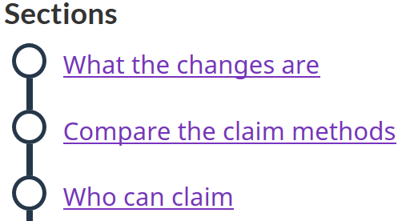
Étude de cas : Processus de recherche et de conception – Dépenses de bureau à domicile
4 essais de convivialité pour mesurer les améliorations à la conception et les explications des changements apportés aux politiques
1 atelier sur les scénarios de tâches
4 essais de convivialité non modérés itératifs sur TryMyUI
Séances de co-conception régulières
Fondée sur les connaissances acquises des essais des prestations liées à la COVID
Conception du métro
Listes de contrôle
Calculateur
Exemples

Slide 11
suite... Exemple de tâches mises à l’essai
Tâche | Essai de référence des utilisateurs | Essai de validation des utilisateurs | Pourcentage de l’amélioration
1 – En qui consiste mon espace de travail? | 3 sur 8 – (38 %) | 7 sur 8 – (88 %) | 132 %
2 – Quelles dépenses puis-je réclamer? (Internet à domicile) | 4 sur 8 – (50 %) | 7 sur 8 – (88 %) | 76 %
3 – Quelles dépenses puis-je réclamer? (Services publics, fournitures de bureau, mobilier) | 2 sur 8 – (25 %) | 8 sur 8 – (100 %) | 300 %
5 – Restrictions relatives aux dépenses | 1 sur 8 – (13 %) | 5 sur 8 – (62 %) | 49 %
Exemple de la tâche 1 – En quoi consiste mon espace de travail?
Convivialité perçue
Jamie et sa femme travaillent à partir de la maison depuis le début de l’apparition de la COVID-19. Jamie travaille à partir de la maison à la table de sa salle à manger, tandis que sa femme travaille dans le bureau à domicile. Elle réclamera le bureau comme espace de travail sur sa déclaration de revenus. Jamie peut-elle réclamer quoi que ce soit?
Très difficile
Neutre
Très facile

Slide 12
Racontez souvent le récit de la convivialité
La valeur de l’expérience utilisateur est mentionnée à de chaque réunion de la haute direction.
Une lacune fondamentale sur notre façon de gérer les services numériques du GC aujourd’hui (les utilisateurs finaux doivent faire partie intégrante du processus de conception) est mise en évidence.
L’époque de la transmission de renseignements en tant que sortie n’est pas suffisante – les Canadiens s’attendent à une expérience de service moderne, et ils le méritent!
Étude de cas – Dépenses de bureau à domicile : https://drive.google.com/file/d/17D3TlWxxdYAWcWXiGoZcpEH4VLvhxg2w/view?usp=sharing

Slide 13
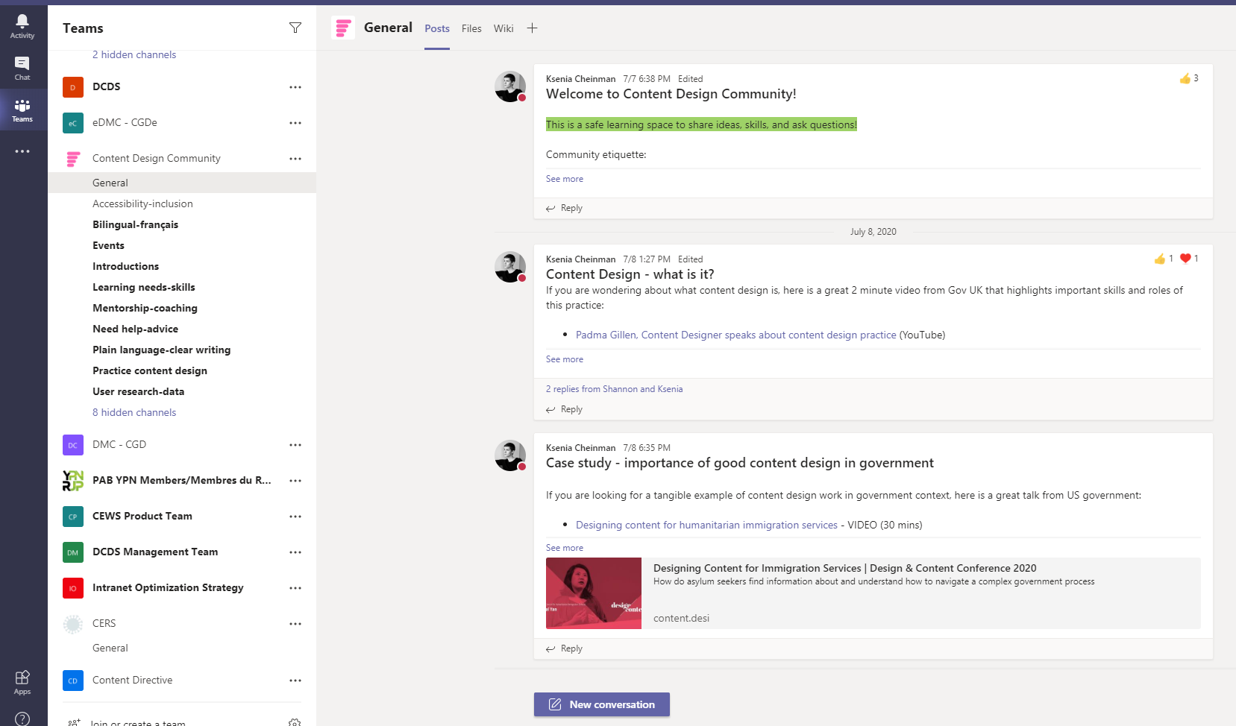
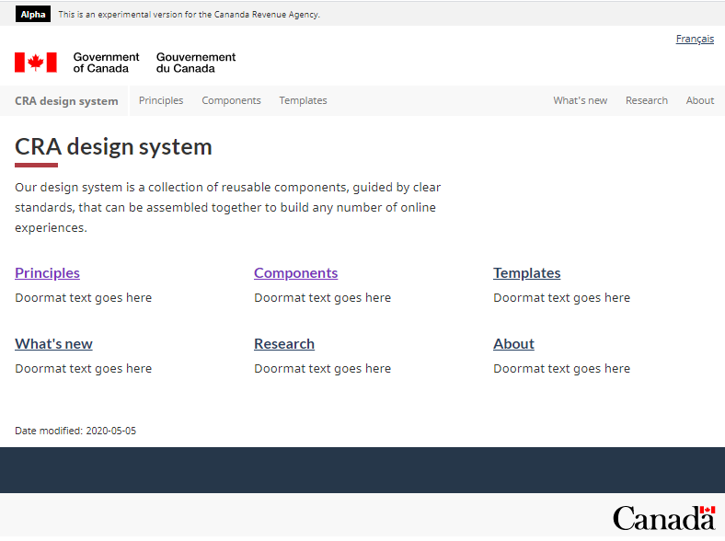
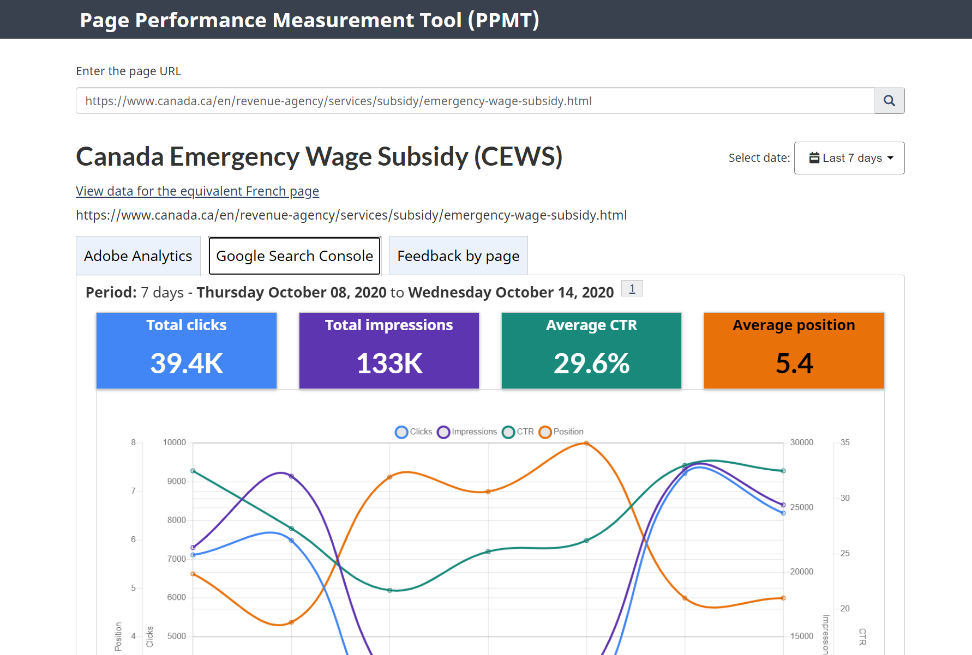
Quelle est la prochaine étape pour la présence Web de l’Agence?
La SOW porte sur la gestion moderne des services. Alors que nous continuons d’appuyer les mesures relatives à la COVID-19, nous permettons également à la collectivité d’acquérir les compétences et les outils dont elle a besoin pour aider à gérer les autres secteurs de service de façon efficace.
Les personnes
Processus
Technologie
Habilitation des collectivités (de 160 membres fortes et en croissance)
Système de conception de l’Agence
Analyse de la convivialité du rendement (gestion des services)
Directive sur la conception du contenu
Cadre du risque d’atteinte à la réputation
Outil de gestion du rendement de la page
VisibleThread
Simplificateur (projet pilote)

Slide 14
Quelle est la carotte de votre organisation?
L’Agence est une organisation opérationnelle par défaut.
Nous n’administrons pas les lois, mais nous les appliquons.
Une culture qui s’efforce d’investir dans les améliorations apportées aux processus.
L’optimisation du Web a créé une dynamique en raison de notre capacité à démontrer un rendement sur investissement tangible pour l’organisation.
L’optimisation du Web permettra de réduire le nombre d’appels à l’Agence et de fournir aux Canadiens une voie de libre-service efficace. Un résultat tangible pour le programme Les gens d’abord de l’Agence.

Slide 15
Des questions?
Louis Michaud, Directeur, Service de conception de contenu numérique
Louis.Michaud@cra-arc.gc.ca
613-406-0872

